Slide 1
会社へどのように貢献できるかについての提案・相談資料
今回ご相談したいこと
現在の会社の状況と、自分が得意なことを踏まえ、会社へどのような形で貢献できる可能性があるかをご相談したいです。
具体案は、会社としてそのまま採用してほしいというより、会社の案件や売上に接続できる可能性があるかを相談するための材料です。
今回の目的は、会社の課題と自分の強みが重なる場所を一緒に確認することです。
1 / 9

Slide 2
現状の理解
会社が求めていることについての理解
会社は、お客様や部署から依頼された仕事を受けて売上につなげている
研究そのものではなく、案件、顧客、部署の要望に接続できることが重要
技術的に面白いことより、受注、売上、工数削減、追加提案につながるかが重要
その前提で、自分ができることを会社の仕事へどう接続できるか相談したい
2 / 9

Slide 3
自分が活かせそうなこと
一人で調べ、試し、整理する作業は比較的進めやすいです
新しい技術や外部サービスを調べ、動かして確認すること
Python、Web、AI、クラウド、CAD周辺技術などを組み合わせて小さく試すこと
できること、難しいこと、制約、費用感、次に確認することを整理すること
調査結果を資料、手順、チェックリスト、簡単な試作品として残すこと
3 / 9

Slide 4
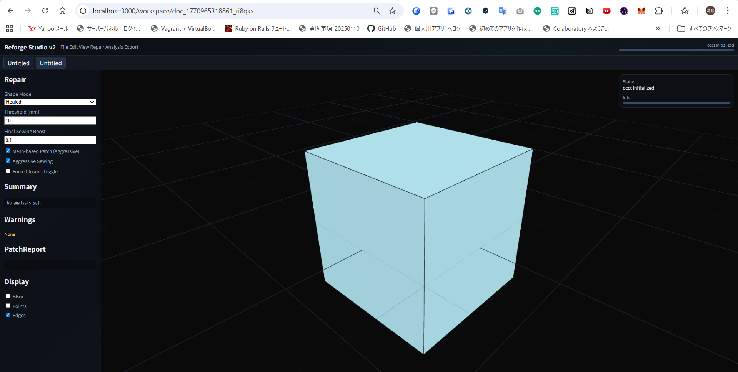
接続案1: 既存CATIA案件の周辺支援
CATIAを置き換えるのではなく、案件内の周辺作業を補助できるか相談したいです
背景: CATIAで直接扱いにくい確認作業や、ライセンス・API制約で止まる作業がある
やること: 別形式に変換して、形状確認、干渉チェック補助、簡易寸法確認、レポート出力ができるか調べる
期待できる効果: 見積もり補助、周辺作業の工数削減、顧客への追加提案材料になる可能性
相談したいこと: まずは既存案件で困っている具体的な確認作業があるか確認したい
4 / 9

Slide 5
接続案2: 業務自動化・手順化の支援
社内または顧客作業の中で、小さく改善できる対象を探す
背景: 手作業、Excel運用、ファイル変換、確認作業には工数やミスが残りやすい
やること: Excel転記、CSV変換、ファイル整理、チェックリスト作成、AIによる資料要約・分類補助などを小さく試す
期待できる効果: 工数削減、転記ミス削減、手順化、社内ナレッジ化、追加提案の材料化
相談したいこと: 繰り返し発生している作業や、試せそうな部署・案件があるか確認したい
5 / 9

Slide 6
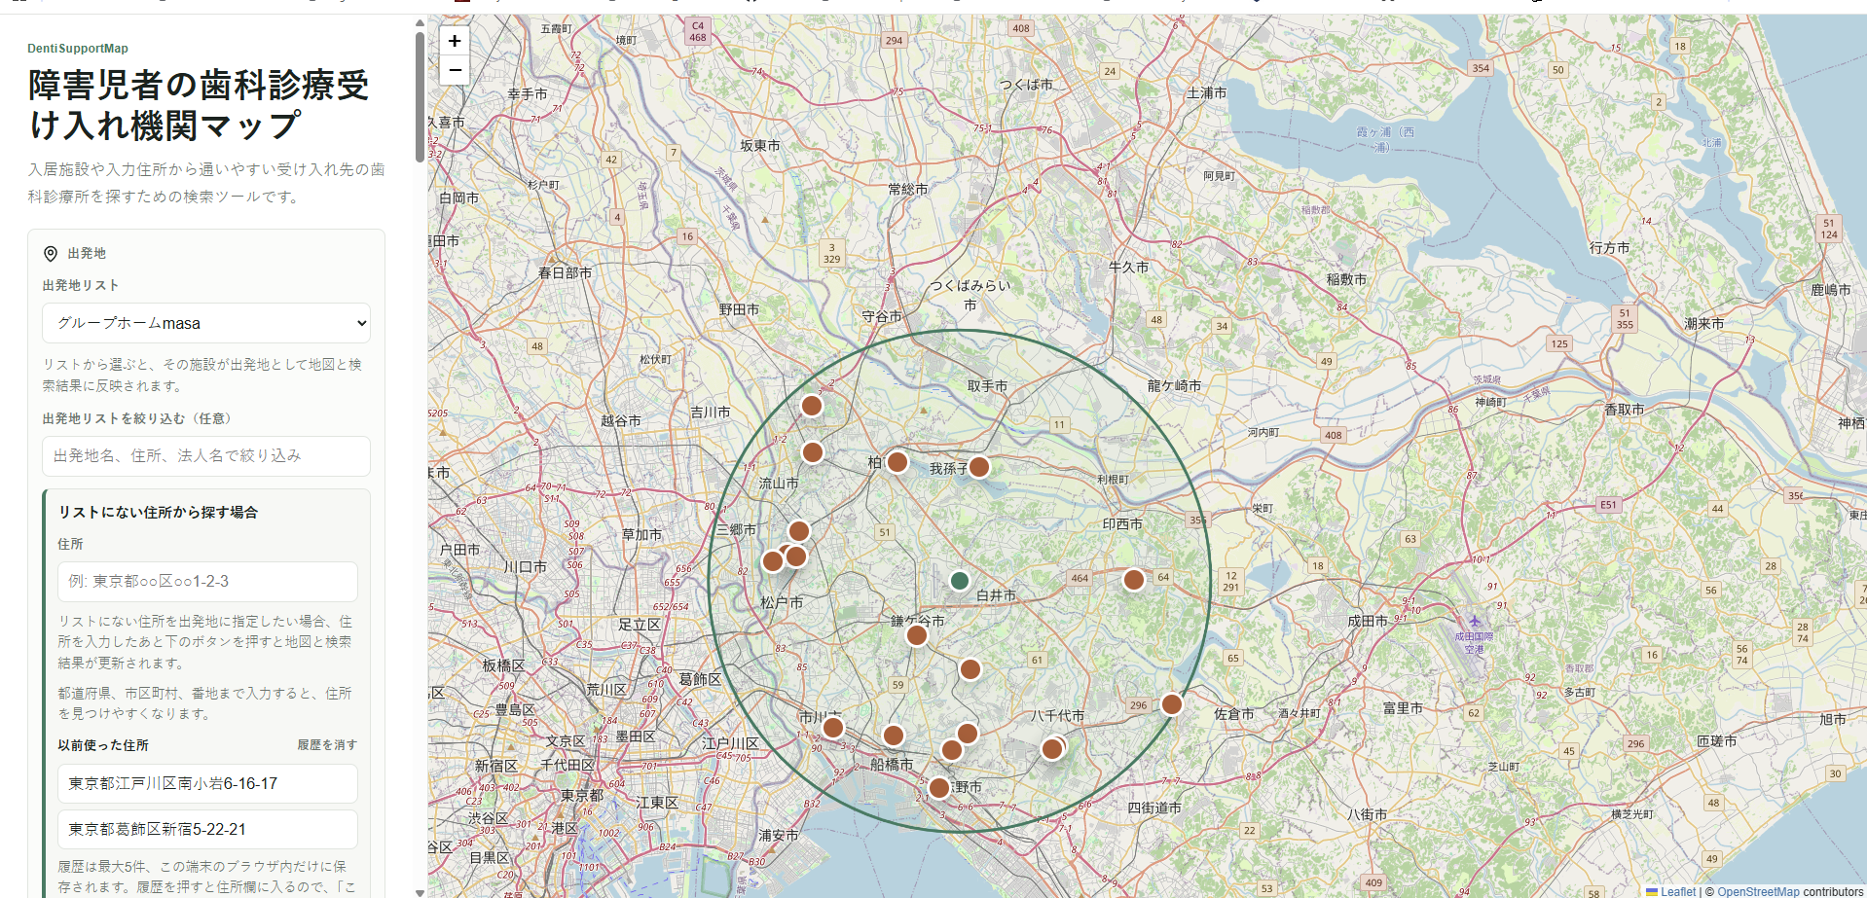
接続案3: 外部相談からの小規模Webシステム案件化
正式相談や予算化に進む場合、会社として受託検討できるか相談したいです
背景: 個人的な相談として、歯科・福祉系の業務で使うWebシステムについて相談があった
やること: 試しに簡単な形を見せたところ反応は良かったが、現時点では正式案件ではない
期待できる効果: 正式相談、予算化、発注に進む場合、新しい小規模Webシステム案件になる可能性
相談したいこと: 会社としてこうした医療・福祉系のWebシステム案件を受託検討できるか確認したい
6 / 9

Slide 7
会社への貢献イメージ
自分の強みを、会社の案件や提案へつなげる流れ
1. 既存案件・既存顧客の困りごとを確認する
2. 技術調査で制約、費用、実現可能性を整理する
3. 小規模検証で試せる範囲を確認する
4. 既存案件で試行、または顧客への提案材料にする
5. 受注、売上、工数削減につながるか会社として判断する
7 / 9

Slide 8
仕事の進め方
最初に全部を決めてもらうのではなく、途中で案を整理して相談する
まず目的と進め方を共有する
自分なりに案や調査結果を整理して進める
想定外が出た場合は、選択肢、代替案、継続・中断判断を整理する
業務判断が必要なところだけ相談する
8 / 9

Slide 9
山浦さんへ相談したいこと
こちらからの案だけでなく、会社側の課題からテーマを探したいです
現在、技術面で困っている案件や部署はあるか
技術調査として優先したいテーマはあるか
小規模検証として試せそうな案件はあるか
営業や他部署へ提案できそうなテーマはあるか
9 / 9

